Slide 1











موضوع الدرس: استقصاء حل المسألة
أهداف الدرس
المفردات
تمهيد
نشاط تفاعلي
تدريبات
أمثلة
سجل الحضور
صفحة 282

Slide 2



صفحة 283

Slide 3
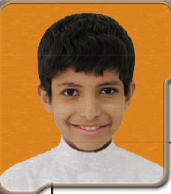
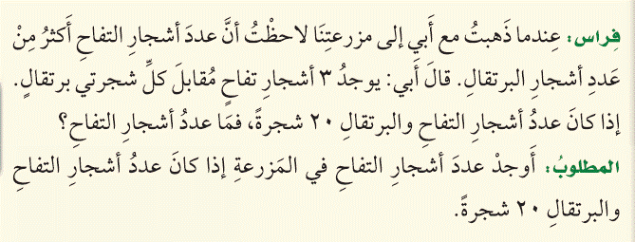
صفحة 284

Slide 4

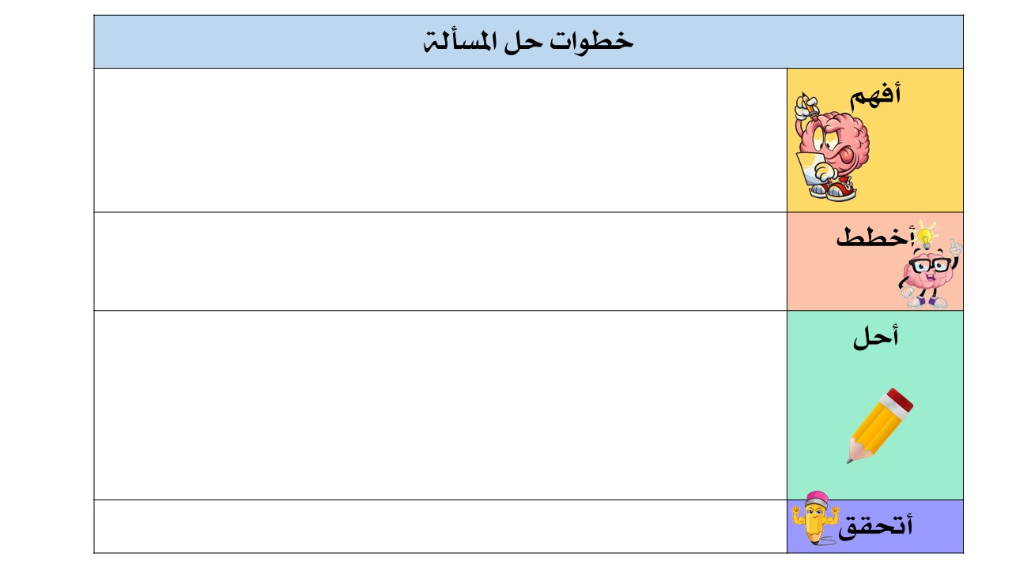
صفحة 285

Slide 5
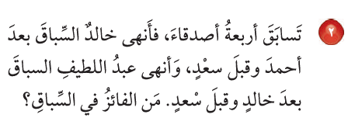
صفحة 286

Slide 6
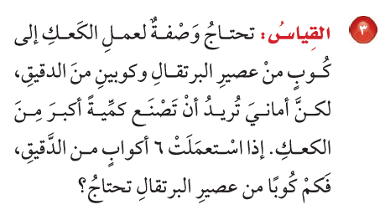
صفحة 287

Slide 7
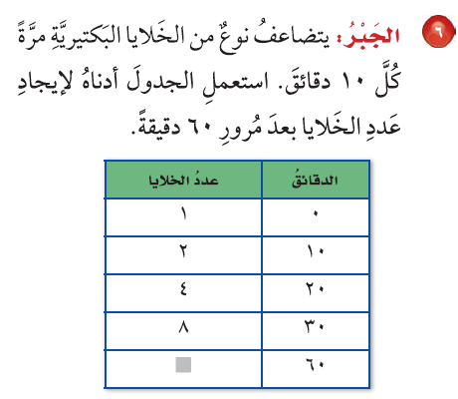
صفحة 288

Slide 8
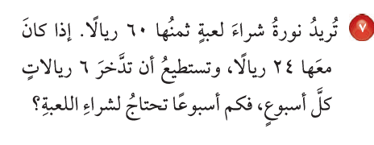
صفحة 289

